Slide 1
第二組 程式作業(3)小題 Number sort
109602508 地科二 林芳伃
108503009 通訊三 李正文
107503301 通訊四 鐘志堯

Slide 2
題目敘述
在一個字串中，「未排序」的程度是以各字元間彼此的大小關係來計算的。例如在字串 DAABEC中，「未排序」的程度為 5，因為D比它右邊的4個字元大，E比它右邊的1個字元大。而字串AACEDGG「未排序」的程度為 1，簡單來說就是需要幾次交換才能排序完成，就是一個字串的未排序程度
題目是為許多的字串來做排序。每個字串中僅含有A,C,G和T這4種字元。排序的原則是根據各字串「未排序」的程度，由小到大輸出。

Slide 3
題目敘述
Input
輸入的第一列有一個整數代表以下有幾組測試資料。每組測試資料的第一列含有2個正整數 n和 m，n 代表字串的長度，m 代表字串的數目。接下來的 m 列，每列有一個長度為 n 的字串。
Output
對每組測試資料按照「未排序」的程度，由小到大輸出各字串。假如有不只2個字串「未排序」的程度相同，則按照它們在輸入中的順序輸出。

Slide 4
題目敘述
Sample Input
2 !有兩組測資
10 6 !有6組10個字元的字串
AACATGAAGG
TTTTGGCCAA
TTTGGCCAAA
GATCAGATTT
CCCGGGGGGA
ATCGATGCAT
2 3 !有3組2個字元的字串
TC
TT
TA

Slide 5
題目敘述
Sample Output
CCCGGGGGGA
AACATGAAGG
GATCAGATTT
ATCGATGCAT
TTTTGGCCAA
TTTGGCCAAA
TT
TC
TA

Slide 6
Pseudo code
Algorithm Number_sort(n,m,test[]) ! test ={ string data, int sort_sum }
-------------------------------------------------------------------------------------------------------
Input: m列有n個字母的字串
Output: 按照每列字串的未排序程度由小到大輸出各字串
1: for p ← 0 to m-1
2: memset(counting,0,sizeof(counting)) ! 初始化initialize
3: sum ← 0
4: for i ← n-1 to 0 ! 將字串從尾跑到頭
5: tt←test[p].data[i]-64 ! tt儲存此格字元的字母序ex.A=1
6: counting[tt] ←counting[tt]+1 ! 記錄各字母目前出現次數

Slide 7
7: if tests[p].data[i]= ’C’ then ! 在此字元後方有多少字母序較小的字元
8: sum←sum+counting[1]
9: else if tests[p].data[i]= ’G’ then
10: sum←sum+counting[1]+counting[3]
11: else if tests[p].data[i]= ‘T’ then
12: sum←sum+counting[1]+counting[3]+counting[7]
13: tests[p].sort_sum←sum ! tests[p].sort_sum = “未排序”程度
14: for b ← 0 to m-1 ! 氣泡排序法
15: for bp ← 1 to m-b-1
16: if tests[bp-1].sort_sum > test[bp].sort+sum
17: temp.data ← tests[bp-1].data
18: temp.sort_sum ← tests[bp-1].sort_sum
19: tests[bp-1]data ← tests[bp].data
20: tests[bp-1].sort_sum ← tests[bp].sort_sum
21: tests[bp].data ← temp.data
22: testd[bp].sort_sum ← temp.sort_sum
23: for s ← 0 to m-1 ! 按照”未排序”程度大小輸出
24: return tests[s].data

Slide 8
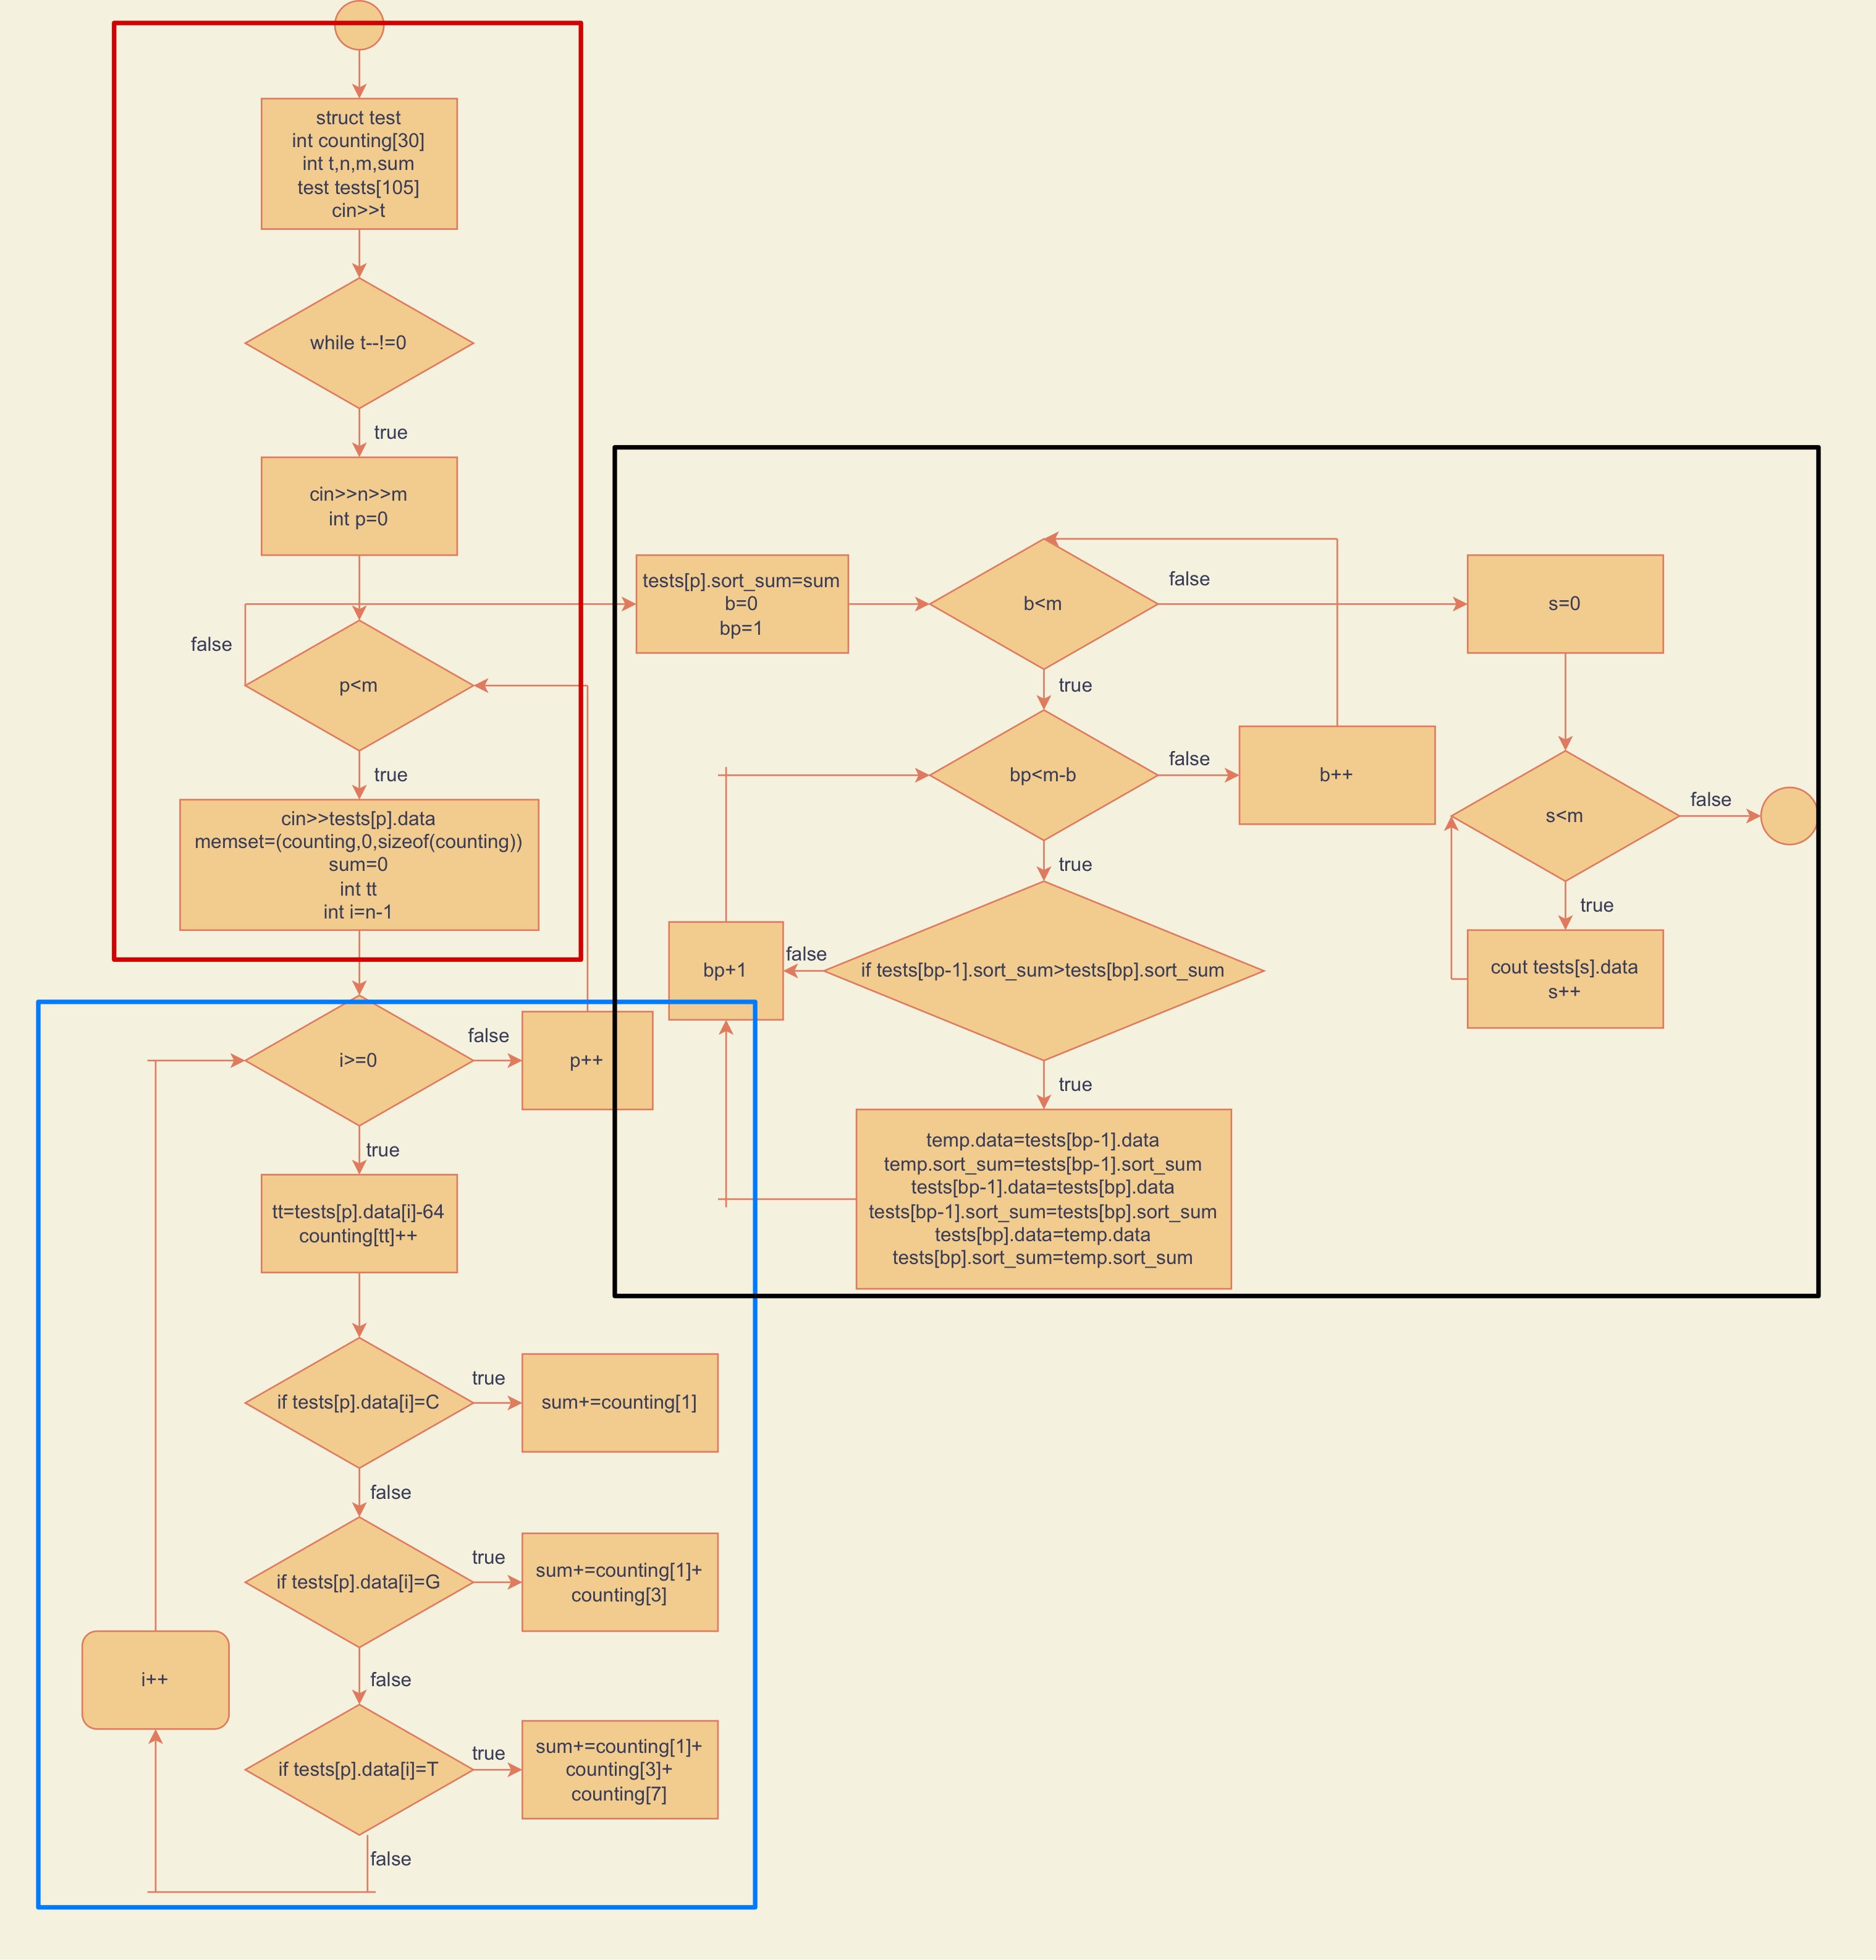
Flow chart

Slide 9
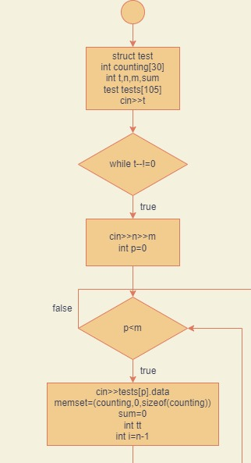
紅色區塊

Slide 10
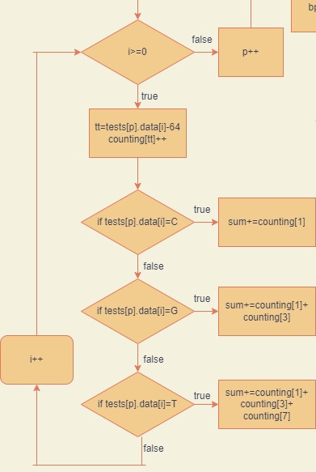
藍色區塊

Slide 11
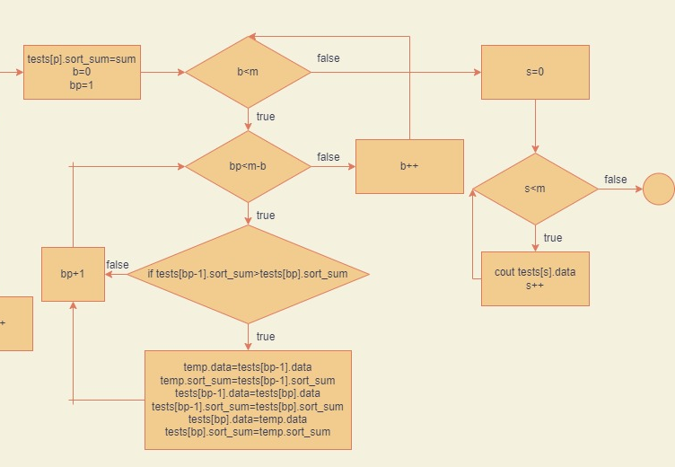
黑色區塊

Slide 12
Thanks for listening

